Slide 1
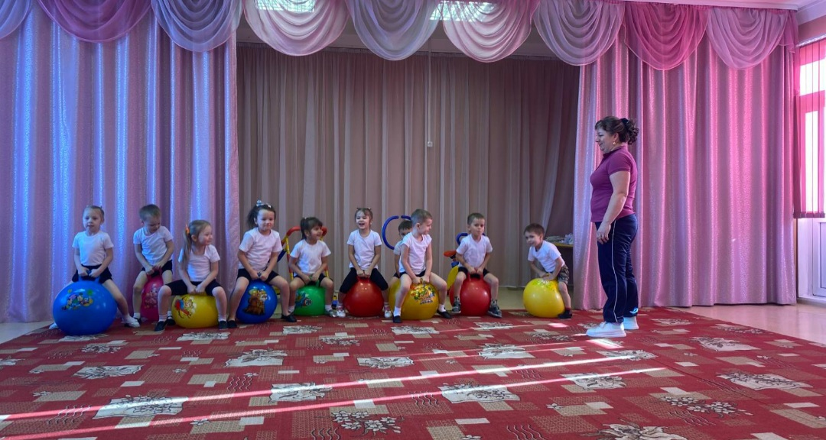
Мастер – класс «Фитбол – больше чем мяч!»
Инструктор по физической культуре
МБДОУ «Олонский детский сад»
Замарацких Наталья Валерьевна,
Iквалификационная категория

Slide 2
Цель: повышение уровня профессиональной компетентности педагогов дошкольного образования по формированию навыка правильной осанки, профилактики сколиоза, развития основных видов движений детей дошкольного возраста с помощью фитбол - мячей
Задачи:
передать опыт работы с фитболами на занятиях физической культурой в ДОУ;
вызвать интерес к фитбол – гимнастике как инновационной здоровьесберегающей технологии;
дать элементарные представления о функциональном назначении фитбола и фитбол – гимнастики как нетрадиционной форме оздоровительной работы с дошкольниками;
провести практическую часть с инициативной группой;
создать позитивный эмоциональный настрой.

Slide 3
Осанка ребенка, с позиции физиологических закономерностей, является динамическим стереотипом и в раннем возрасте носит неустойчивый характер, легко изменяясь под действием позитивных или негативных факторов.

Slide 4
«Укрепить здоровье человека в детстве – это значит дать ему всю полноту жизненных радостей»
В. А. Сухомлинский.

Slide 6
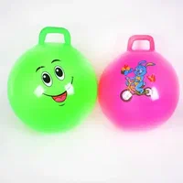
Фитбол (fit - оздоровление, ball-мяч) - гимнастический мяч, используемый в оздоровительных целях.

Slide 9
Фитбол-гимнастика обладает большим оздоровительным эффектом: развивает двигательные качества, координацию движений, создает веселую атмосферу и делает занятия с детьми эмоциональными и яркими.

Slide 11
Профилактико - развивающее воздействие фитбол – гимнастики на организм:
Формирование осанки.
Профилактика функциональных нарушений органов и систем организма.
Увеличение гибкости и подвижности в суставах.
Развитие функции равновесия и вестибулярного аппарата.
Профилактика мышечной недостаточности.
Укрепление мышц брюшного пресса, рук, плечевого пояса, спины, таза, ног, и свода стопы.
Совершенствование координации движений.

Slide 13
«СКАЗКА О ФИТБОЛИКЕ»

Slide 16
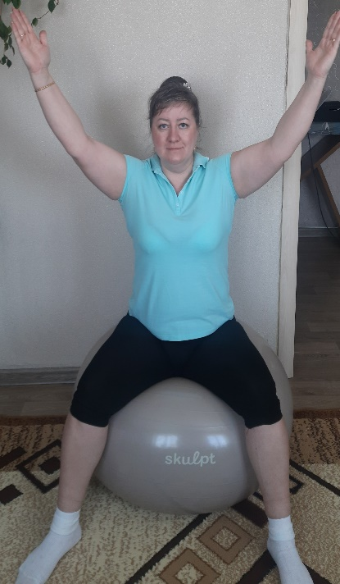
Упражнение «Бабочка» Упражнение развивает силу грудных мышц, формирует правильную осанку.
И. п. – сидя на фитболе, руки согнутые в локтях, поднять вертикально вверх – изобразить «крылья». Сводить и разводить предплечья перед грудью, касаясь, ладонями друг друга.

Slide 17
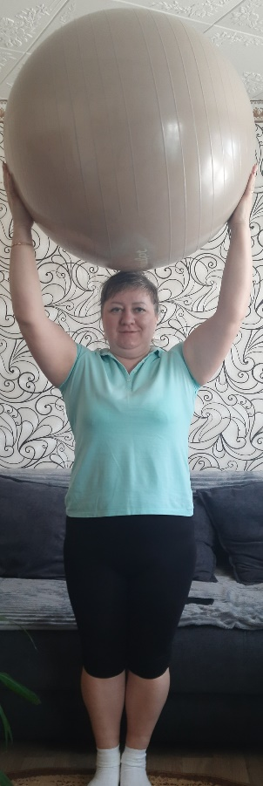
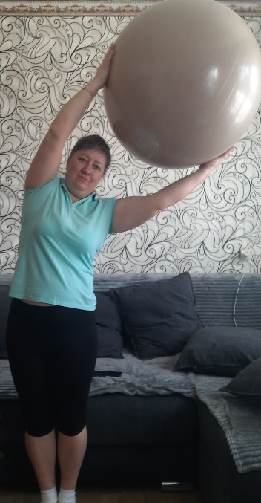
Упражнение «Яблонька» Упражнение на боковые мышцы туловища. Следить за выполнением наклонов строго во фронтальной плоскости.
И. п. – стоя мяч над головой в прямых руках. Наклоны в стороны. Упражнение выполняется медленно, с фиксацией туловища в центральной позиции.

Slide 18
Упражнение «Ящерица» Упражнение укрепляет мышцы спины и брюшного пресса
И. п. – лежа на фитболе с опорой на колени и пальцы ног. Мяч располагается под грудной клеткой. Выпрямить ноги, опираясь на носки, поднять туловище на 10 – 20 см, сцепить руки за спиной «в замок», прогнуться, вернуться в и. п.

Slide 19
Упражнение «Лягушка-квакушка» Упражнение увеличивает подвижность тазобедренных суставов, корригирует деформацию стоп, формирует правильную осанку.
И. п. – лежа на фитболе на животе, обхватив мяч согнутыми в коленях ногами, руки на полу. Толчком перекатить мяч вперед с упором на руки, вернуться в и. п.

Slide 20
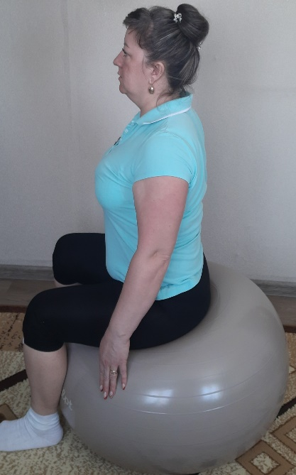
Упражнение «Паучок» Упражнение тренирует чувство равновесия, развивает координацию движений, формирует правильную осанку, укрепляет мышцы конечностей и брюшного пресса.
И. п. – сидя на фитболе, руки опущены. В медленном темпе сделать несколько шагов вперед и лечь спиной на фитбол, сохраняя прямой угол между голенью и бедром, руки свободно опустить в стороны, вернуться в и. п.

Slide 22
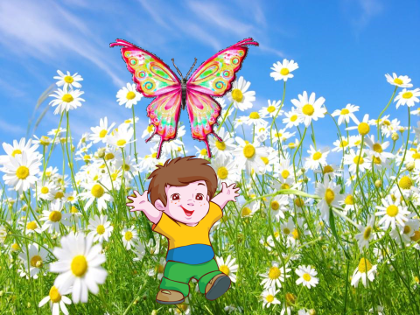
Будьте здоровы!

